Slide 1
D3 Java Script

Slide 2
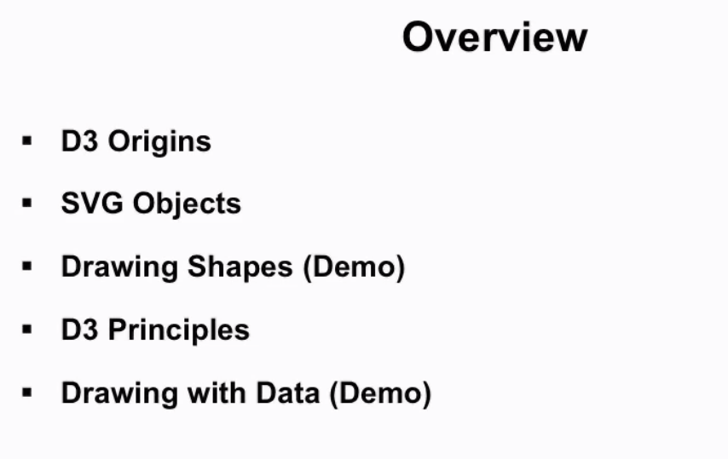

Slide 3
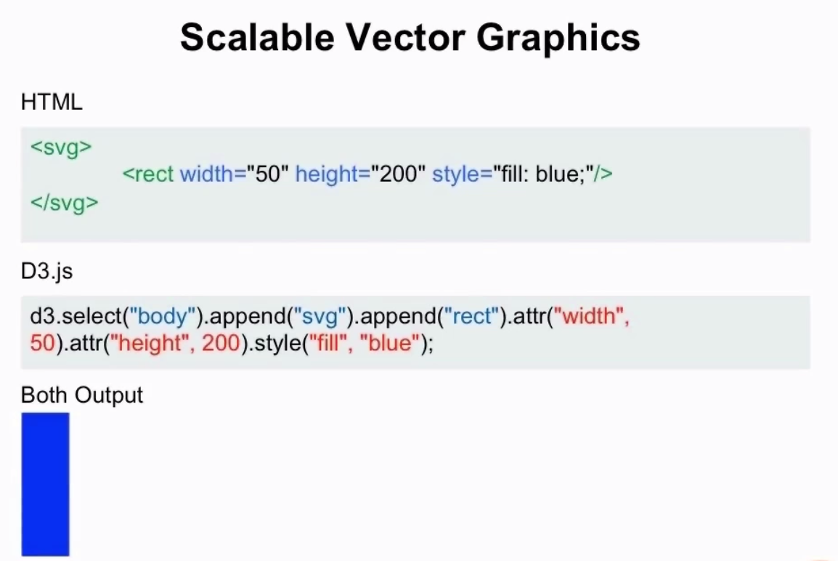

Slide 4
